Slide 1
Manual de la PSS
Páginas
8 al 17

Slide 2
MÓDULO 1
Visión general
1.1 Definir el área de la PSS y la organización líder
1.2 Conformar el equipo de PSS
1.3 Establecer las prioridades de la PSS
Acuerdo en torno al área, el liderazgo y las prioridades en materia de PSS.
Equipo multidisciplinar que representa a la cadena de saneamiento y cuyo objetivo es desarrollar e implantar la PSS.

Slide 3
PASO 1.1:
Manual de la PSS
Páginas
10 a 15
Definir el área de la PSS y la organización líder
OBJETIVO
Este paso nos ayuda a guiar y sostener el proceso de la PSS, además de garantizar que su alcance sea razonable y que todas las partes interesadas lo conozcan.
La PSS podría llevarse a cabo…
… dentro de un área administrativa
… en el área de servicio de un prestador de saneamiento o de un proveedor de servicios

Slide 4
PASO 1.1:
Definir el área de la PSS y la organización líder
Cuando un municipio, distrito o unidad administrativa inicia la PSS
La zona de la PSS se determina en función del área que administra la autoridad local.
Deben incluirse todos los sistemas de saneamiento existentes, así como todos los pasos del saneamiento que componen la cadena de servicios de saneamiento.
La organización líder debe ser la autoridad local, a la que incumbe supervisar la prestación de servicios de saneamiento.
Debe designarse un jefe de equipo para que dirija el proceso de la PSS.
Manual de la PSS
Ejemplo 1.1
Página 9

Slide 5
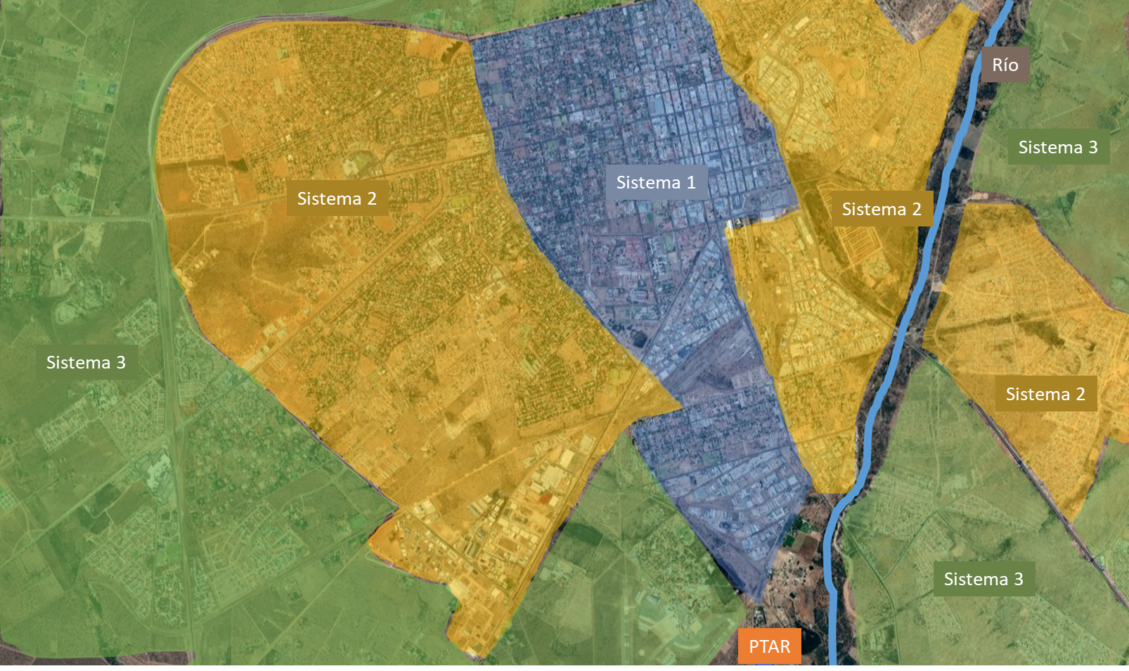
PASO 1.1:
Definir el área de la PSS y la organización líder
Ejemplo: Cuando un municipio, distrito o unidad administrativa inicia la PSS (1/3)
- Sistema 1: Inodoros con arrastre de agua, alcantarillado y tratamiento de aguas residuales fuera del lugar de uso (zona marcada en azul)
- Sistema 2: Inodoros con arrastre de agua con tanque séptico e infiltración del efluente y tratamiento de lodos fecales fuera del lugar de uso (zona marcada en amarillo)
- Sistema 3: Inodoros secos o con arrastre de agua y evacuación in situ o fuera del lugar de uso (zona marcada en verde)

Slide 6
PASO 1.1:
Definir el área de la PSS y la organización líder
Cuando los proveedores de servicios de saneamiento aplican la PSS
Manual de la PSS
Ejemplos
1.2 a 1.4
La PSS se aplica para garantizar que:
- los sistemas de saneamiento de los que son responsables funcionen de forma segura; y
- sus productos (como las aguas residuales tratadas, los lodos secos o los fertilizantes) no supongan riesgos de la salud durante su uso y/o disposición.

Slide 7
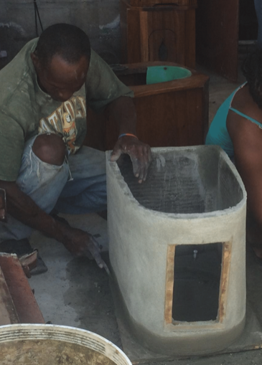
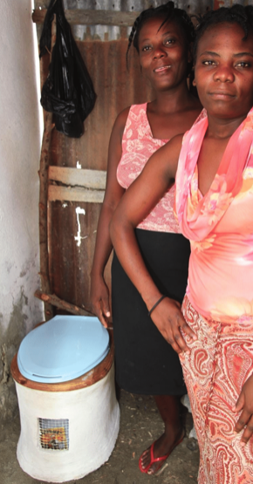
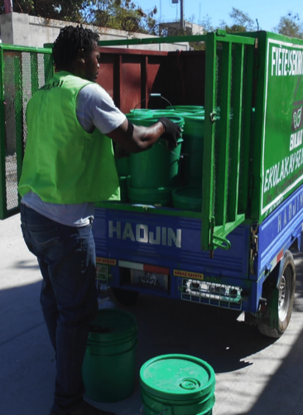
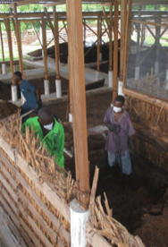
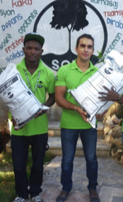
PASO 1.1:
Definir el área de la PSS y la organización líder
Ejemplo: Cuando los proveedores de servicios de saneamiento aplican la PSS
Manual de la PSS
Ejemplo 1.3
Página 9
Sistema de saneamiento basado en contenedores en un área densamente poblada en Cabo Haitiano (Haití): área y organización líder
JEFE DE EQUIPO: Un responsable del programa
Fotografías: Emmanuel Antoine (SOIL)

Slide 8
PASO 1.1:
Definir el área de la PSS y la organización líder
Afecta a dos o más áreas administrativas:
Las actividades de saneamiento se llevan a cabo en diferentes áreas administrativas. Por ejemplo:
- Una planta de tratamiento de aguas residuales se encuentra en una zona urbana.
- Los efluentes de la planta se reutilizan en tierras agrícolas situadas en un área administrativa diferente y a cargo de una autoridad distinta.
Manual de la PSS
Ejemplo 1.5
Página 10
JEFE DE EQUIPO: Un equipo de coordinación

Slide 9
PASO 1.2:
Manual de la PSS
Páginas
10 a 15
Conforma el equipo de PSS
OBJETIVO
Garantizar el firme compromiso de las partes interesadas con el diseño y la implementación a lo largo de todo el proceso de la PSS.
En los sistemas de saneamiento, esto es de particular importancia, ya que no es habitual que una única organización asuma la responsabilidad de toda la cadena de saneamiento.
Para lograr sus objetivos, la PSS necesita un liderazgo claro y activo.

Slide 10
PASO 1.2:
Conforma el equipo de PSS
Designar un jefe de equipo de PSS
El jefe de equipo debe poseer:
Al principio del proceso, se debería seleccionar y nombrar un jefe de equipo que desempeñará una función esencial en cuanto a:
- la comunicación de los objetivos de la PSS;
- la movilización de las partes interesadas; y
- la dirección del desarrollo, la aplicación y la actualización de la PSS.
Competencias organizativas e interpersonales
Autoridad
Horario
Conocimientos suficientes
Si no se dispone de dichas competencias en el ámbito local deben explorarse posibilidades para recibir apoyo externo

Slide 11
PASO 1.2:
Manual de la PSS
Ejemplo 1.7
Página 12
Conforma el equipo de PSS
Formar el equipo de PSS
El equipo debe estar compuesto por:
directores de las organizaciones pertinentes;
representantes de peso de las organizaciones encargadas de los pasos del saneamiento que quedan fuera del mandato de la institución líder;
personas con experiencia en salud pública;
representantes de los principales grupos de exposición; y
expertos externos y miembros independientes (universidades, etc.).
El equipo debe ser capaz de:
Detectar todos los peligros y eventos peligrosos
Evaluar el riesgo
Impulsar mejoras en todos los ámbitos del saneamiento

Slide 12
PASO 1.2:
Conforma el equipo de PSS
Una combinación de competencias relativas a temas técnicos, de la salud y climáticos
Autoridades sanitarias (por ejemplo, autoridades de salud ambiental y salud pública)
Guías para el saneamiento y la salud de la OMS, recomendación 4:
El sector de la salud debe cumplir funciones básicas para garantizar un saneamiento seguro a fin de proteger la salud pública. El mandato de las autoridades sanitarias locales abarca:
La elaboración de normas y reglamentos que protejan la salud
La vigilancia de la salud y la respuesta en ese ámbito
La ejecución de programas de salud que incluyan el saneamiento
La promoción de cambios de comportamiento en lo referente al saneamiento
Guías de la OMS
Capítulo 2
Páginas 18 a 20
Especialistas en cambio climático
Climatología
Hidrología
Gestión de desastres o emergencias

Slide 13
PASO 1.2:
Manual de la PSS
Herramienta 1.1
Página 13
Conforma el equipo de PSS
Definir y registrar las funciones de los miembros del equipo
Al inicio del proceso, se deberían repartir las responsabilidades entre los miembros del equipo y las funciones deberían definirse y anotarse de forma clara.

Slide 14
PASO 1.2:
Manual de la PSS
Herramienta 1.2
Página 14
Conforma el equipo de PSS
Análisis de las partes interesadas de las iniciativas de PSS grandes o complejas
Proceso en el que se determinan las partes interesadas, se establecen sus características y se planifica su participación.
Las partes interesadas son personas u organizaciones que: tienen control directo sobre los sistemas de saneamiento, ejercen cierta influencia al respecto o se ven afectadas por ellos y están interesadas en ellos.

Slide 15
PASO 1.2:
Manual de la PSS
Ejemplo 1.9
Página 15
Conforma el equipo de PSS
Comité directivo de las iniciativas de PSS grandes o complejas
Órgano representativo con una supervisión combinada de cada paso de la cadena de servicios de saneamiento, desde el inodoro —en particular la contención in situ— hasta el tratamiento y la disposición o reutilización, pasando por la transferencia por medio de alcantarillado o camiones de succión de lodos.
Altos representantes de las autoridades competentes
Altos representantes de los asociados en la implementación
Guías para el saneamiento y la salud de la OMS:
Crear grupos de coordinación del gobierno local con representación de directivos de todos los departamentos pertinentes del gobierno local y de los asociados en la implementación, con el fin de armonizar y coordinar las actividades de saneamiento.
Guías de la OMS
Capítulo 2
Páginas 21 y 22

Slide 16
PASO 1.2:
Conforma el equipo de PSS
Comité directivo de las iniciativas de PSS grandes o complejas
Los comités directivos aportan:
liderazgo y supervisión en todo el proceso;
acuerdo en torno a las esferas prioritarias para la PSS;
colaboración con el personal directivo superior de la organización líder y obtención de su compromiso;
aseguramiento del compromiso en términos financieros y de recursos; y
diálogo normativo y modificación de políticas según sea necesario, con miras a crear un entorno propicio para la prestación de servicios de saneamiento seguro.

Slide 17
PASO 1.2:
Conforma el equipo de PSS
Aspectos financieros y de gestión
Para la labor de PSS, será necesario dedicar tiempo y sufragar ciertos costos directos durante la fase de preparación, para los siguientes elementos:
muestreo y análisis;
recopilación de datos; e
investigaciones sobre el terreno.
Para el proceso de PSS, la dirección habrá de prestar apoyo mediante la asignación de tiempo de personal y de financiación inicial que pueda ser necesaria.

Slide 18
PASO 1.3:
Manual de la PSS
Páginas
15 a 17
Establecer las prioridades de la PSS
OBJETIVO
Este paso determina cuáles son los principales problemas de saneamiento que debe abordar la PSS y permite que el proceso pueda gestionarse.
Se puede recurrir a herramientas basadas en los riesgos para analizar la situación y para determinar y acordar las prioridades de la PSS.
Diagramas de flujo de excretas
La herramienta de evaluación de la exposición SaniPath

Slide 19
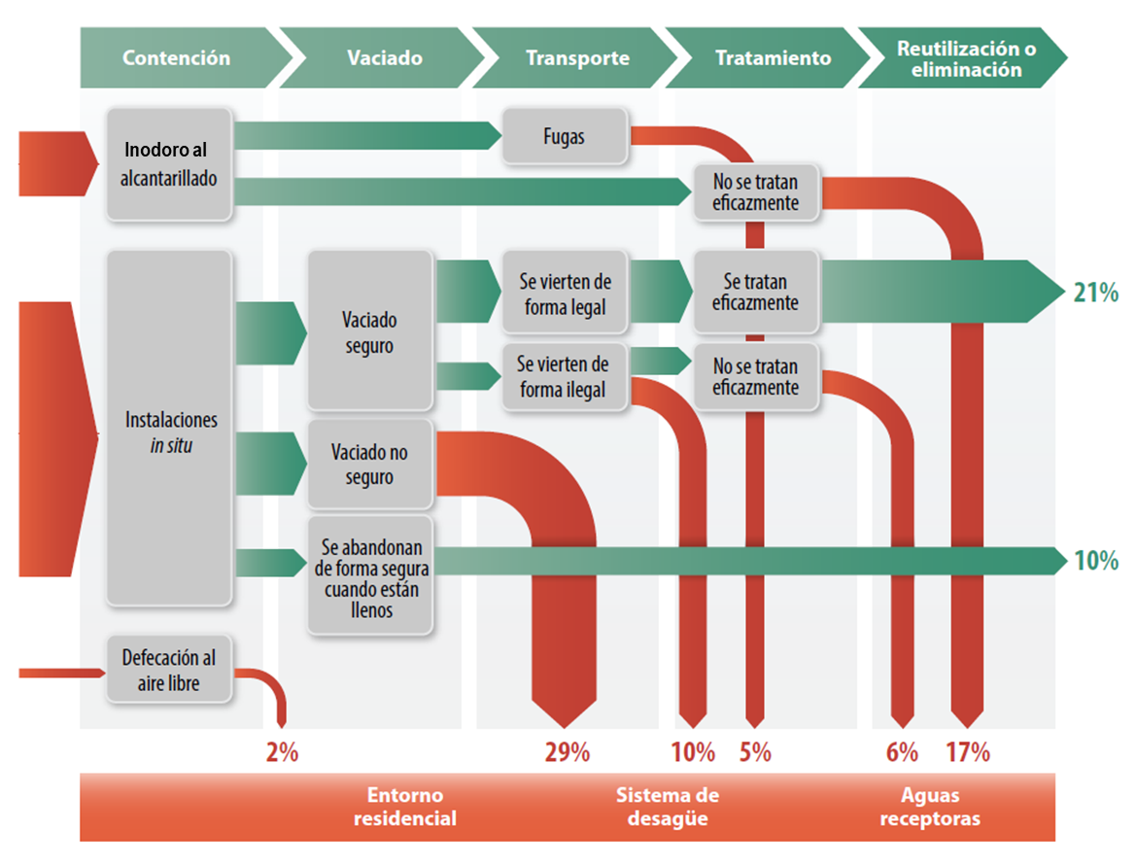
PASO 1.3
Fijar las prioridades de la PSS
Diagramas de flujo de excretas
Ayudan a establecer prioridades a partir de gráficos de los porcentajes de excretas de una ciudad o un pueblo que no se gestionan de manera segura en cada paso de la cadena de saneamiento:
Manual de la PSS
Nota orientativa 1.2
Página 16
Las flechas rojas y verdes señalan los puntos donde se concentran los mayores riesgos y ayudan a las partes interesadas municipales a detectar los riesgos más importantes en materia de gestión a través de la PSS
Fuente: Blackett, Hawkins y Heymans (2014), ejemplo de un diagrama de flujo de excretas en Dakar (Senegal).

Slide 20
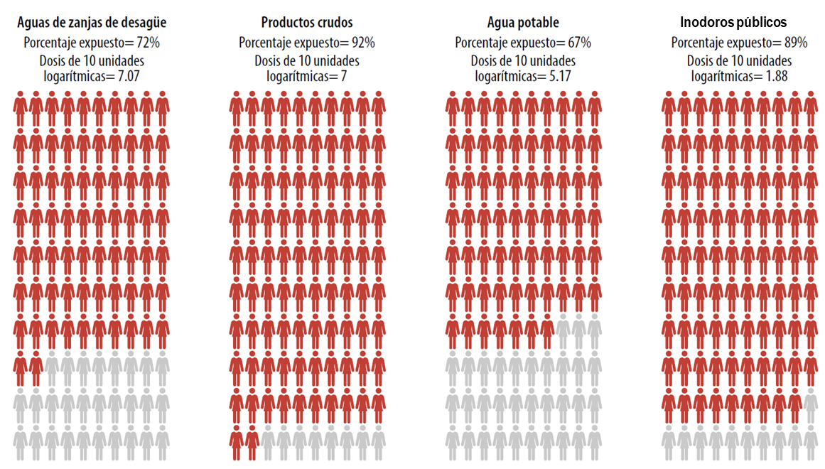
PASO 1.3
Fijar las prioridades de la PSS
La herramienta de evaluación de la exposición SaniPath
Ayuda a fijar prioridades mediante la detección de las principales vías de exposición (como zanjas de desagüe, productos, agua para consumo humano) y el alcance de la contaminación en una localidad.
Manual de la PSS
Nota orientativa 1.3.
Página 17
Los gráficos de personas permiten comparar de manera visual y sencilla la exposición a través de diferentes vías y en distintos barrios o poblaciones. Cada figura roja representa un 1% de la población expuesta a contaminación fecal.
Fuente: Para obtener más información, visite el portal de SaniPath (https://www.sanipath.org) alojado en el Centro Mundial de Servicios Seguros de Agua, Saneamiento e Higiene de la Universidad Emory

Slide 21
Guías de la OMS
Capítulo 2
Páginas 11 a 16
PASO 1.3
Fijar las prioridades de la PSS
Recomendaciones de las Guías de la OMS
1. Acceso universal a inodoros que contengan la disposicion de excretas de manera segura
2. Sistemas seguros en toda la cadena de servicios de saneamiento
Dar prioridad a:
Las zonas donde la defecación al aire libre sea muy frecuente.
Las comunidades donde los inodoros estén mal construidos, no sean seguros y no contengan de manera segura las excretas.
Las comunidades enteras: para lograr beneficios sanitarios es necesario que todas las personas utilicen un retrete.
Incluir:
Los inodoros compartidos y públicos cuando no pueda proporcionarse acceso en las viviendas.
Las escuelas, los establecimientos de salud, los lugares de trabajo y los lugares públicos.
Incluir:
La cadena de saneamiento en su conjunto, desde la generación de residuos hasta su reutilización o disposición: inodoro, contención, transporte, tratamiento y uso y/o disposición final.
Todos los flujos de residuos en todos los puntos del sistema de saneamiento, sobre todo aquellos que reciben un tratamiento insuficiente o cuyo tratamiento se desconoce (por ejemplo, los lodos fecales).
Aspectos que se deben tener en cuenta:
Al personal de saneamiento, que corre un alto riesgo de exposición a patógenos fecales.

Slide 22
PASO 1.3
Fijar las prioridades de la PSS
Otros aspectos que deben tenerse en cuenta:
los distritos y barrios con un alto índice de enfermedades cuyo origen es —o puede ser— la falta de saneamiento;
comunidades en las que los inodoros no están bien construidos, no son seguros ni contienen de forma segura las excretas, o en las que los sistemas de desagüe no son los adecuados;
cadenas de servicios de saneamiento no reguladas (por ejemplo, la gestión de lodos fecales) y flujos de residuos cuyo tratamiento es inadecuado o desconocido;
sistemas de saneamiento que, históricamente, han mostrado una alta vulnerabilidad ante los fenómenos climáticos, o bien se prevé que puedan mostrarla (como el desbordamiento del alcantarillado cerca de espacios recreativos o recursos hídricos, o bien el desbordamiento de letrinas de pozo);
cuencas y tomas de abastecimiento de agua afectadas por aguas residuales, excretas o aguas grises; y
áreas donde se realizan actividades en las que se utiliza, formal o informalmente, una gran cantidad de aguas residuales (como la agricultura o la acuicultura).

Slide 24
Ejemplo práctico:
PSS EN NEWTOWN
Módulo 1: Preparación para la PSS
Paso 1.1. Definir el área de la PSS y la organización líder
Área de la PSS
Se determina en función de la división territorial que abarca el municipio de Newtown.
Se contemplan los dos sistemas de saneamiento existentes, así como todos los pasos del saneamiento que componen la cadena de servicios de saneamiento.
Organización líder
Departamento de Saneamiento de Newtown (DSN)
Paso 1.2. Conformar el equipo de PSS
Jefe de Planificación del DSN
Jefe de equipo de PSS
Equipo central de PSS
Un ingeniero superior que realiza un seguimiento del sistema 1, otro ingeniero superior que se ocupa del seguimiento del sistema 2 y un Oficial de Salud Ambiental que coordina los programas de salud ambiental de Newtown.

Slide 25
Ejemplo práctico:
PSS EN NEWTOWN
Paso 1.1. Definir el área de la PSS y la organización líder
El equipo de PSS decidió dar prioridad al sistema 2 (inodoros con descarga de agua conectados a tanques sépticos con infiltración de efluente, y eliminación de los lodos fecales fuera del lugar de uso).

Slide 26
TRABAJO EN GRUPOS
Aplicación del módulo 1
Utilicen la hoja de trabajo para participantes: Módulo 1
En grupos, deberán:
definir el área para la que diseñarán la PSS durante esta capacitación;
describir el área de la PSS;
decidir quién será el jefe; y
decidir qué personas deben formar parte del equipo de PSS.
Trabajen en grupo, pero anoten las conclusiones en sus hojas de trabajo a nivel individual.

